Slide 2
“Sinodalidad”
“Juntos”
“Caminar”

Slide 3
“Sinodalidad”
Hacia un Destino Común
“Juntos”
“Caminar”

Slide 4
“Hacia una Iglesia Sinodal”
COMUNIÓN
PARTICIPACIÓN
MISIÓN
Hacia un Destino Común
“Caminar”
“Juntos”

Slide 5
¿Cómo encaminarnos cuesta arriba?
Hacia la Iglesia del tercer milenium

Slide 6
¿Cómo encaminarnos cuesta arriba?
“En una Iglesia sinodal, toda la comunidad, en la libre y rica diversidad de sus miembros, está llamada a REZAR, ESCUCHAR, ANALIZAR, DIALOGAR, DISCERNIR y aconsejar para tomar decisiones pastorales que correspondan lo más posible a la voluntad de Dios.”
(Comisión Teológica Internacional: Sinodalidad, #67-68)

Slide 7
Escuchar
Orar
Decisiones Pastorales
Espíritu Santo
Aconsejar
Discernir
Analizar
Dialogar
¿Cómo encaminarnos cuesta arriba?

Slide 8
ORAR
Espirítu Santo
Discernir
Escuchar
ORAR ESCUCHAR DISCERNIR

Slide 9
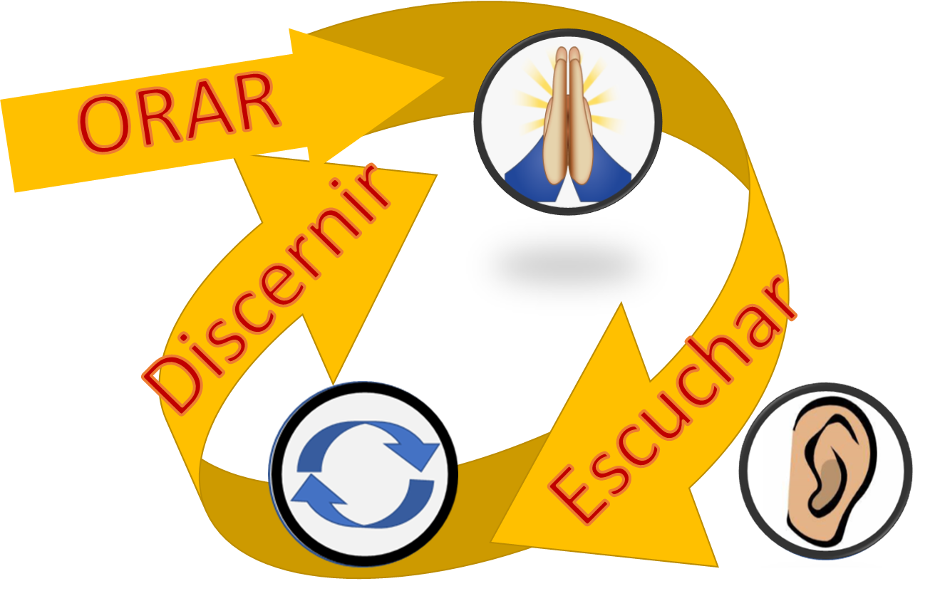
“Hacia una Iglesia Sinodal”
COMUNIÓN
PARTICIPACIÓN
MISIÓN
Hacia un Destino Común
Espirítu Santo
“Caminar”
“Juntos”

Slide 10
No es algo nuevo, sino el RE-DESCUBRIR lo que somos como Iglesia.
“La sinodalidad indica el modus vivendi et operandi (forma de vivir y obrar) de la Iglesia, Pueblo de Dios, que manifiesta y realiza en concreto su ser comunión en el caminar juntos, en el reunirse en asamblea y en el participar activamente de todos sus miembros en su misión evangelizadora.”
modus vivendi et operandi
(Comisión Teológica Internacional: La sinodalidad en la vida y en la misión de la Iglesia (2 de marzo del 2018), #6)

Slide 12
¿Por qué cuesta arriba?
“Sinodalidad” en los Tiempos Contemporáneos

Slide 13
“Sinodalidad” en los Tiempos Contemporáneos
¿Por qué cuesta arriba?
Clericalismo
Abuso de poder, económicos, de conciencia, sexuales, etc.
Falta de inclusividad
Fundamentalismo religiosos
Pandemia
Desigualdades e Injusticias
Masificación y Fragmentación
Condiciones indignas de los Migrantes
Mentalidad Secularizada
Persecución religiosa

Slide 14
“Sinodalidad” en los Tiempos Contemporáneos
¿Por qué cuesta arriba?
La Pandemia
Una tragedia global como la pandemia del COVID-19 «despertó durante un tiempo la consciencia de ser una comunidad mundial que navega en una misma barca, donde el mal de uno perjudica a todos. Recordamos que nadie se salva solo, que únicamente es posible salvarse juntos» (FT, n. 32).

Slide 15
“Sinodalidad” en los Tiempos Contemporáneos
¿Por qué cuesta arriba?
La Pandemia y sus frutos
Al mismo tiempo la pandemia ha hecho detonar las desigualdades y las injusticias ya existentes: la humanidad aparece cada vez más sacudida por procesos de masificación y de fragmentación; la trágica condición que viven los migrantes en todas las regiones del mundo atestiguan cuán altas y fuertes son aún las barreras que dividen la única familia humana (Doc.Prep.#5).

Slide 16
“Sinodalidad” en los Tiempos Contemporáneos
¿Por qué cuesta arriba?
Persecución Religiosa
No podemos ignorar la variedad de condiciones en las que viven las comunidades cristianas en las diversas regiones del mundo. Junto a países en los cuales la Iglesia reúne la mayoría de la población y representa una referencia cultural para toda la sociedad, existen otros países en los cuales los católicos son una minoría; en algunos de estos países, los católicos, junto con los otros cristianos, experimentan formas de persecución, incluso muy violentas, y a menudo el martirio (Doc.Prep.#8).

Slide 17
“Sinodalidad” en los Tiempos Contemporáneos
¿Por qué cuesta arriba?
Secularismo y Fundamentalismo
Predomina una mentalidad secularizada que tiende a expulsar la religión del espacio público, por otra parte, existe un integrismo religioso (“religious fundamentalism”), que no respeta la libertad de los otros, alimenta formas de intolerancia y de violencia... (Prep. Doc. #8).

Slide 18
“Sinodalidad” en los Tiempos Contemporáneos
¿Por qué cuesta arriba?
Clericalismo y Abusos
La misma Iglesia debe afrontar la falta de fe y la corrupción también dentro de ella. En particular, no podemos olvidar el sufrimiento vivido por personas menores y adultos vulnerables «a causa de abusos sexuales, de poder y de consciencia cometidos por un notable número de clérigos y personas consagradas» … La Iglesia entera está llamada a confrontarse con el peso de una cultura impregnada de clericalismo, heredada de su historia, y de formas de ejercicio de la autoridad en las que se insertan los diversos tipos de abuso de poder, económicos, de conciencia, sexuales (Doc. Prep. #6).

Slide 19
“Sinodalidad” en los Tiempos Contemporáneos
¿Por qué cuesta arriba?
Llamado a Mayor Inclusividad
La concentración de la responsabilidad de la misión en el ministerio de los Pastores; el insuficiente aprecio de la vida consagrada y de los dones carismáticos; la escasa valoración del aporte específico cualificado, en su ámbito de competencia, de los fieles laicos, y entre ellos, de las mujeres (CTI: Sinodalidad, #105).

Slide 20
“Sinodalidad” en los Tiempos Contemporáneos
¿Por qué cuesta arriba?
Clericalismo
Abuso de poder, económicos, de conciencia, sexuales, etc.
Falta de inclusividad
Fundamentalismo religiosos
Pandemia
Desigualdades e Injusticias
Masificación y Fragmentación
Condiciones indignas de los Migrantes
Mentalidad Secularizada
Persecución religiosa

Slide 21
Expresiones de “Sinodalidad” en los Tiempos Contemporáneos
ENVISION
Proceso de discernimiento como recién ordenado en la parroquia de St. Clemente, Plant City.

Slide 22
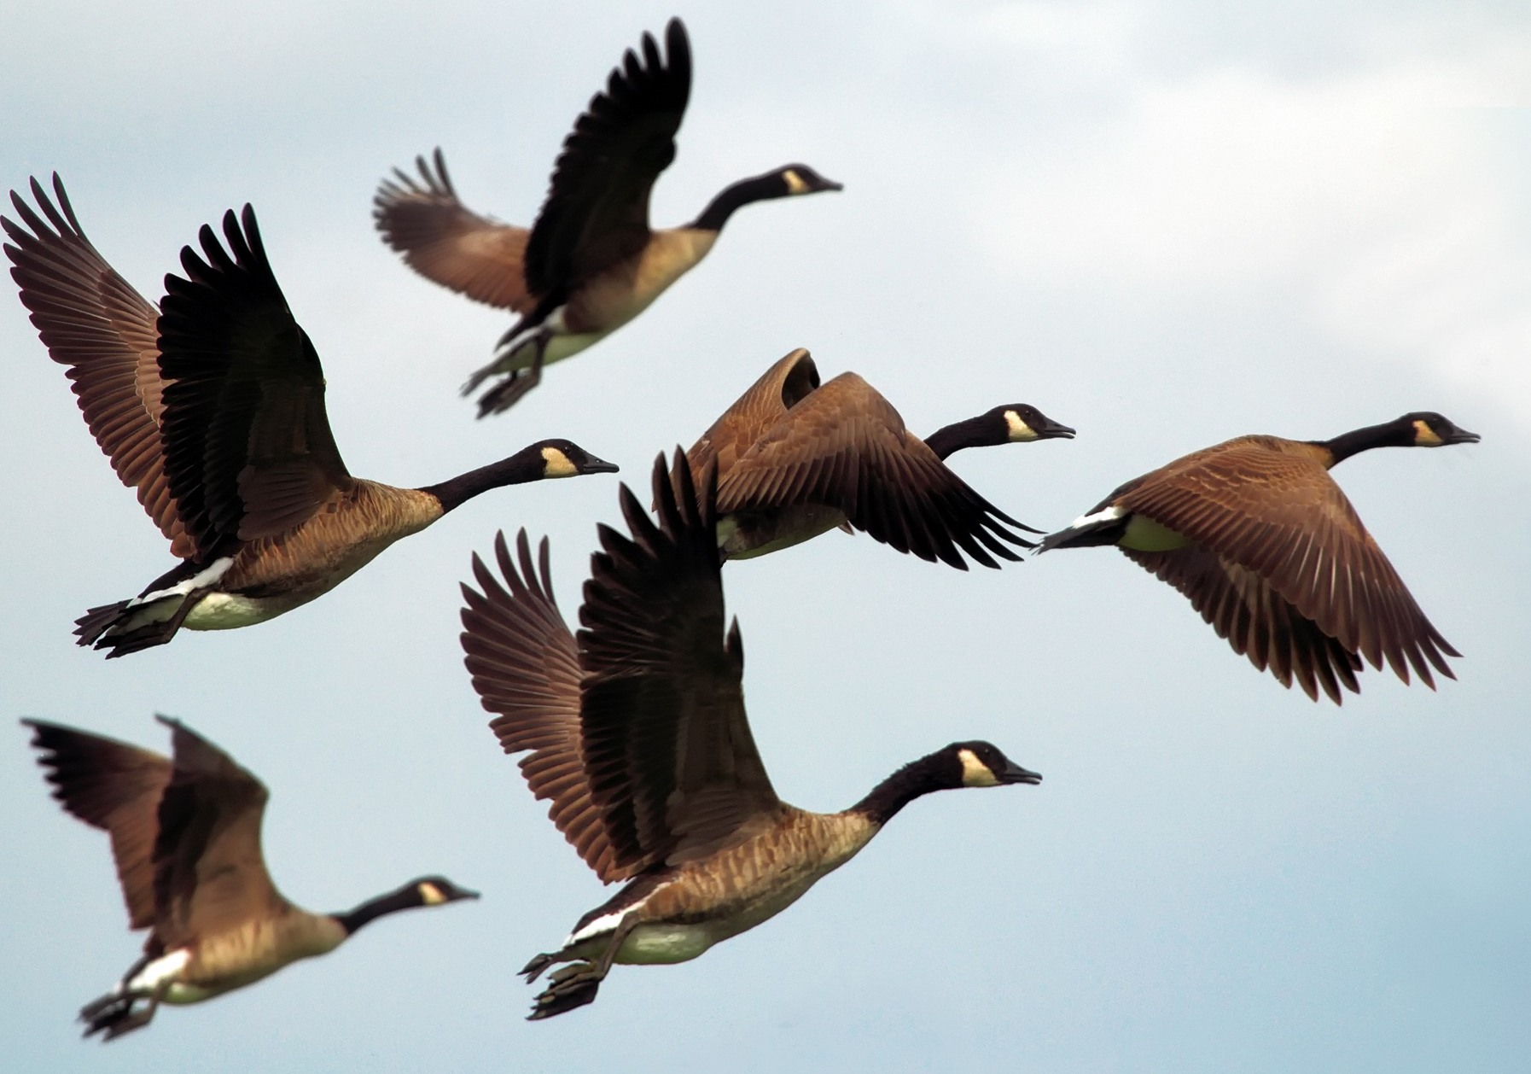
El Ejemplo de las Aves Migratorias
“El viento sopla donde quiere, y oyes su sonido, pero no sabes de dónde viene ni adónde va; así es todo aquel que es nacido del Espíritu” (Jn. 3:8).
Espíritu Santo
Discernir es el detectar las corrientes del Espíritu para montarnos en ellas y llegar a cumplir nuestra misión.

Slide 23
Discernimiento Comunitario
Comisión Teológica Internacional: Sinodalidad, # 114
[1.] El discernimiento comunitario implica la escucha atenta y valiente de los «gemidos del Espíritu» (cfr. Rom 8,26) que se abren camino a través del grito, explícito o también mudo, que brota del Pueblo de Dios: «escucha de Dios, hasta escuchar con él el clamor del pueblo; escucha del pueblo, hasta respirar en él la voluntad a la que Dios nos llama».
Escuchar a Dios
Escuchar al Pueblo

Slide 24
Discernimiento Comunitario
Comisión Teológica Internacional: Sinodalidad, # 114
[2.] El discernimiento se debe realizar en un espacio de oración, de meditación, de reflexión y del estudio necesario para escuchar la voz del Espíritu;
[3.] mediante un diálogo sincero, sereno y objetivo con los hermanos y las hermanas,
[4.] atendiendo a las experiencias y problemas reales de cada comunidad y de cada situación;

Slide 25
Discernimiento Comunitario
Comisión Teológica Internacional: Sinodalidad, # 114
[5.] en el intercambio de los dones y en la convergencia de todas las energías en vista a la edificación del Cuerpo de Cristo y del anuncio del Evangelio;
[6.] en el crisol de la purificación de los afectos y pensamientos que permite entender la voluntad del Señor;
[7.] en la búsqueda de la liberación evangélica de cualquier obstáculo que pueda impedir la apertura al Espíritu.

Slide 26
No es algo nuevo, sino el RE-DESCUBRIR lo que somos como Iglesia.
En el Documento Preparatorio #11:
San Agustín describía como “concordissima fidei conspiratio”, es decir, como el acuerdo en la fe de todos los Bautizados [AGUSTÍN, Epistola 194, 31: PL 33, 885].
La autoridad del sensus fidei de todo el Pueblo de Dios, que es “infalible ‘in credendo’”[FRANCISCO, Exhort. Ap. Evangelii gaudium (24 Nov. 2013), no. 119].
Espíritu Santo
modus vivendi et operandi

Slide 27
Vivir y Madurar el Sensus Fidei
La participación en la vida de la Iglesia centrada en la Eucaristía y en el Sacramento de la Reconciliación;
El ejercicio de la escucha de la Palabra de Dios para entrar en diálogo con ella y traducirla en actos de la vida;
La adhesión al Magisterio en sus enseñanzas de fe y moral;
La conciencia de que unos son miembros de los otros como Cuerpo de Cristo …
…y de ser enviados a los hermanos, comenzando por los más pobres y marginados.
Comisión Teológica Internacional: Sinodalidad, # 108

Slide 28
Fomentar Espiritualidad de Comunión
La asamblea eucarística es la fuente y el paradigma de la espiritualidad de comunión:
La Invocación de la Trinidad
La Reconciliación
La Escucha de la Palabra
La Comunión
La Misión
Comisión Teológica Internacional: Sinodalidad, # 109

Slide 30
Pregunta Fundamental
“[1]¿Cómo se realiza hoy, a diversos niveles (desde el local al universal) ese “caminar juntos” que permite a la Iglesia anunciar el Evangelio, de acuerdo a la misión que le fue confiada; [2] y qué pasos el Espíritu nos invita a dar para crecer como Iglesia sinodal?”
Dinámica Sinodal
modus vivendi et operandi

Slide 31
Propósitos: 10 Promesas
La finalidad del Sínodo, y por lo tanto de esta consulta, no es producir mas documentos. Más bien pretende:
Inspirar a soñar la Iglesia que estamos llamados a ser.
Hacer florecer las esperanzas.
Estimular la confianza.
Vendar las heridas.
Tejer relaciones nuevas y más profundas.
Aprender unos de otros.
Construir puentes.
Iluminar las mentes.
Calentar los corazones
Vigorizar nuestras manos para nuestra misión común.
FRANCISCO, Discurso al inicio del Sínodo dedicado a los jóvenes (3 de octubre de 2018)

